Slide 1
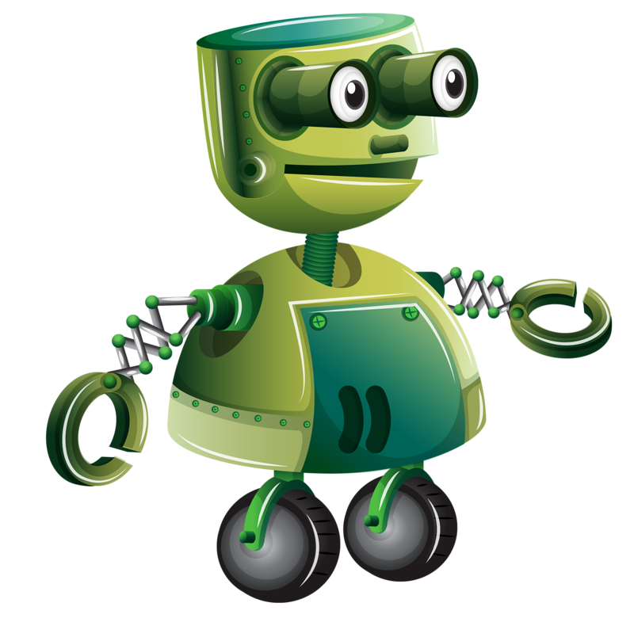
Кто такие роботы?
Презентация для детей старшего дошкольного возраста
Педагог дополнительного образования Тиханкина Л.Ф.
г. Сургут 2016 г.

Slide 2
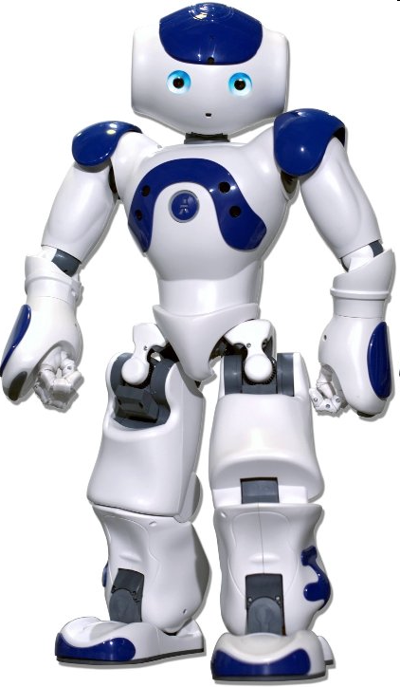
Роботы – это механические помощники человека, способные выполнять операции по заложенной в них программе и реагировать на окружение.
Notes:
Кто может рассказать, кто же такие роботы? (выслушать ответы детей)
А теперь послушайте, что я вам скажу. (читать определение)
Как вы понимаете слова «механические помощники человека»? (ответы детей)
Как вы понимаете слова «реагировать на окружение»? (если вдруг появилось препятствие, то робот может его объехать; выполнять команды и т.д.)

Slide 3
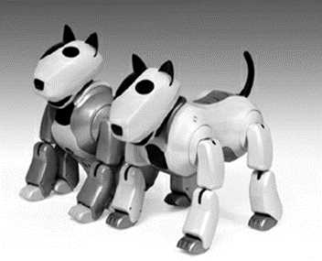
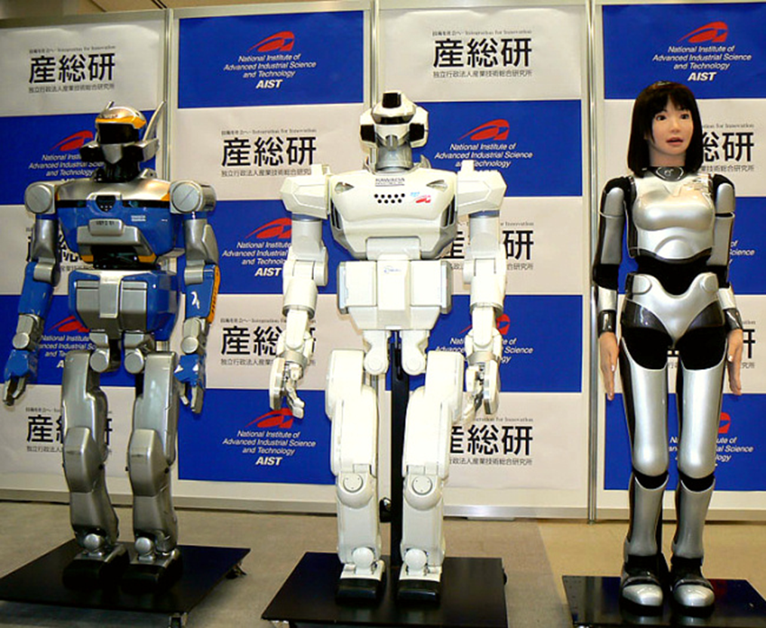
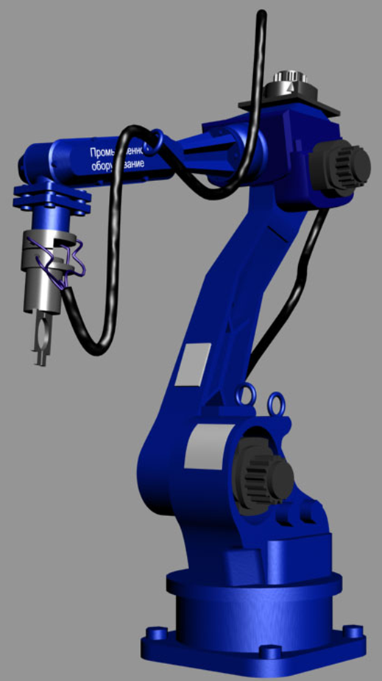
Какие бывают роботы по внешнему виду?
Внешний вид роботов очень разнообразен:

Slide 4

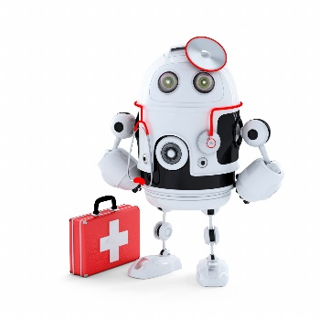


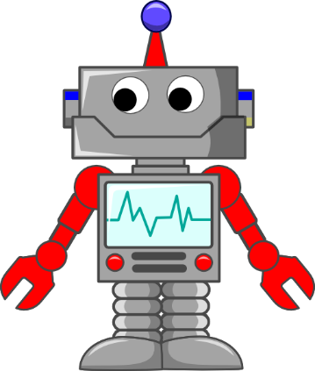

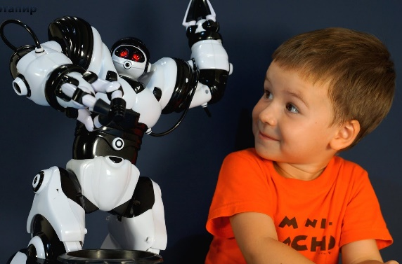


Notes:
Роботы применяются во всех сферах человеческой деятельности. Люди получили верного помощника, способного не только выполнять опасные для жизни человека работы, но и освободить человечество от однообразных рутинных операций. (Картинки появляются по щелчку. Называть область применения робота и выводить на экран соответствующую картинку)
На производстве.
В домашнем хозяйстве.
В медицине.
Для игр и развлечений.
При чрезвычайных ситуациях (помогают спасателям).
Для охраны.
Для уборки улиц.
В науке (помогают ученым).

Slide 5

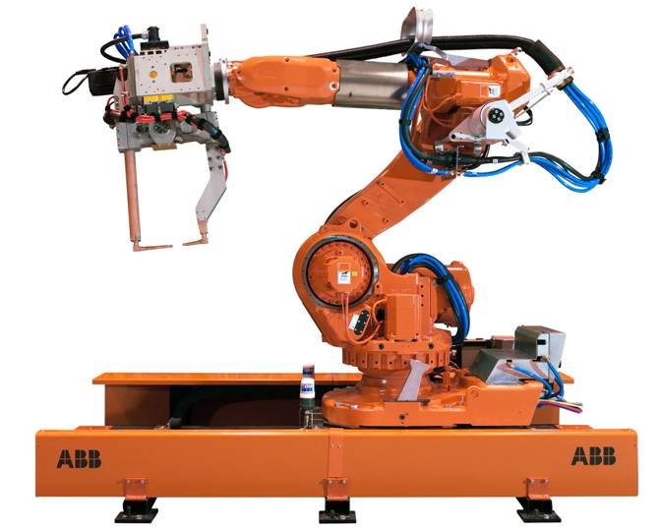
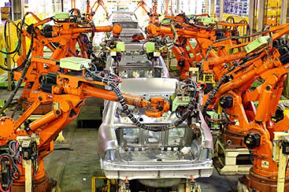
РОБОТЫ НА ПРОИЗВОДСТВЕ
Notes:
Посмотрите, что делают роботы на производстве. На фото робот-манипулятор.
Как вы думаете, что делают роботы на второй фотографии?

Slide 6
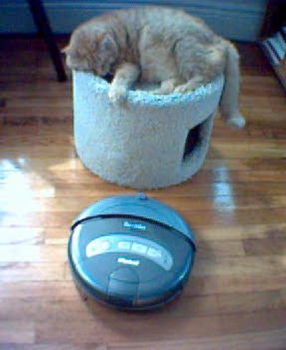
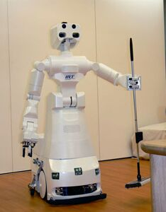
РОБОТ – ДОМАШНИЙ ПОМОЩНИК
Notes:
Существует много различных роботов помощников по дому. Эти роботы помогают в уборке дома.

Slide 7
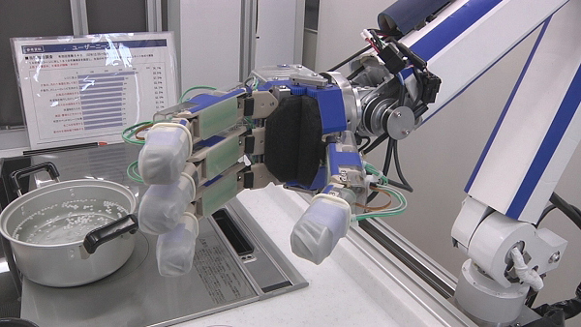
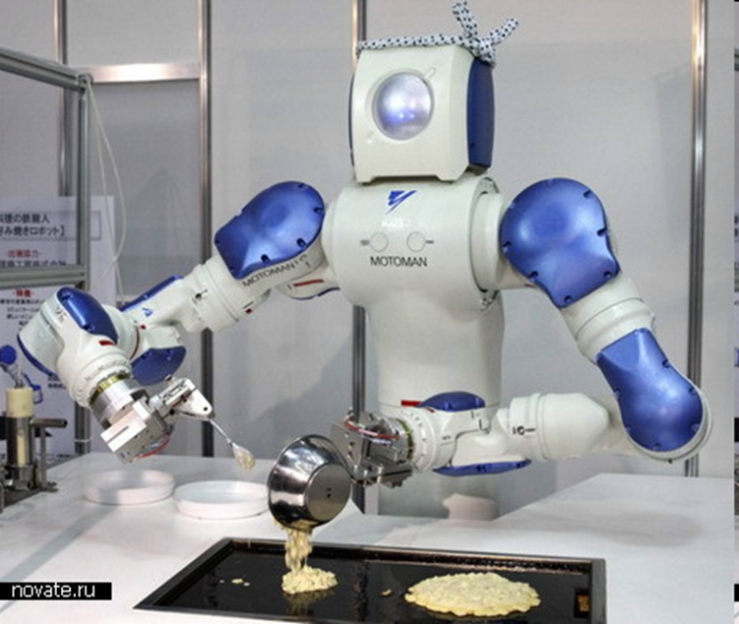
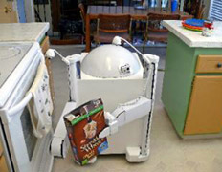
РОБОТ – ДОМАШНИЙ ПОМОЩНИК НА КУХНЕ
Notes:
Роботы - помощники на кухне. Попросить детей рассказать, что делает робот на фото справа.

Slide 8
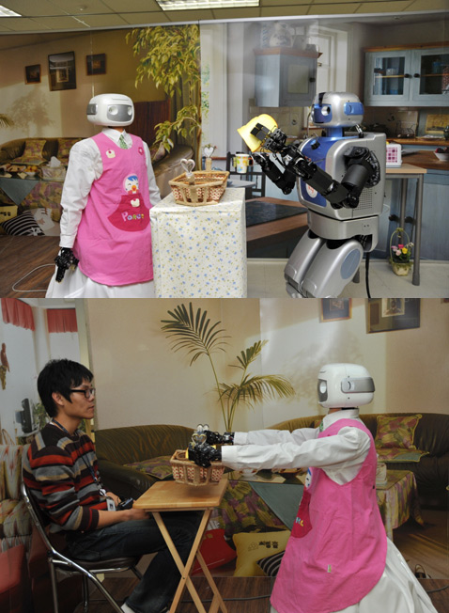
РОБОТ – ДОМАШНИЙ ПОМОЩНИК
Может общаться с человеком на естественном языке и принимать команды.
Может перемещаться по дому, открывать и закрывать двери.
Манипулировать объектами сложной формы, например посудой на кухне или вещами в комнатах.
Notes:
На этом слайде уже более совершенный робот.

Slide 9
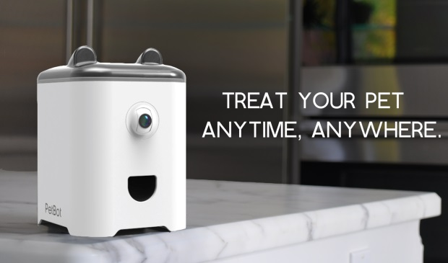
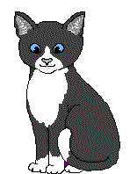
РОБОТ-НЯНЯ ДЛЯ ДОМАШНИХ ПИТОМЦЕВ
Следит за питомцем, развлекает и дрессирует его.
Отправляет на смартфон владельцу животного его фотографии и видео.
Подкармливает питомцев «вкусняшками».
Отправляет тревожный сигнал, если оставшийся один дома пес внезапно яростно.
Notes:
Канадские изобретатели собрали устройство, которое следит за питомцем, развлекает и даже его с помощью записанного голоса хозяина, пока хозяина нет дома.
Оно похоже на небольшого робота-коробку. В отсутствие хозяина устройство, а также отправляет на смартфон владельцу животного его фотографии и видео.
Кроме того, устройство подкармливает питомцев «вкусняшками».
Еще одна полезная функция устройства: если оставшийся один дома пес внезапно яростно залает, хозяину отправится тревожный сигнал.

Slide 10
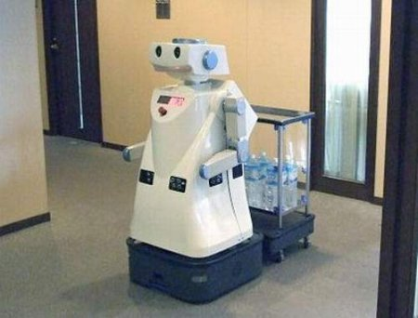
РОБОТЫ ДЛЯ МЕДИЦИНЫ
Обслуживание больниц
Наблюдение за больными
Выполнение операций
Развозчик лекарств MRK-03 (Япония)
Notes:
Как роботы применяются в медицине?
Они наблюдают за больными. Выполняют операции.
На фото робот-развозчик лекарств, которого изобрели в Японии.
Посмотрите внимательно, что есть у этого робота?

Slide 11
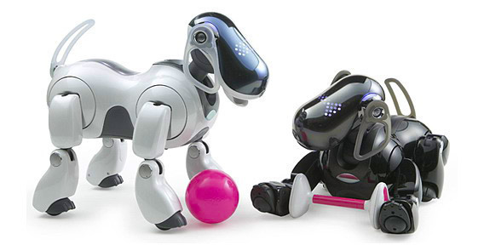
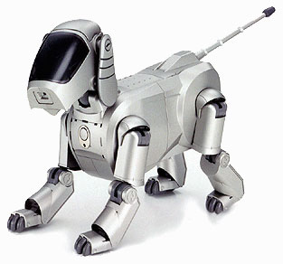
Игрушки: роботы-собаки
ДЛЯ ИГР И РАЗВЛЕЧЕНИЙ

Slide 12
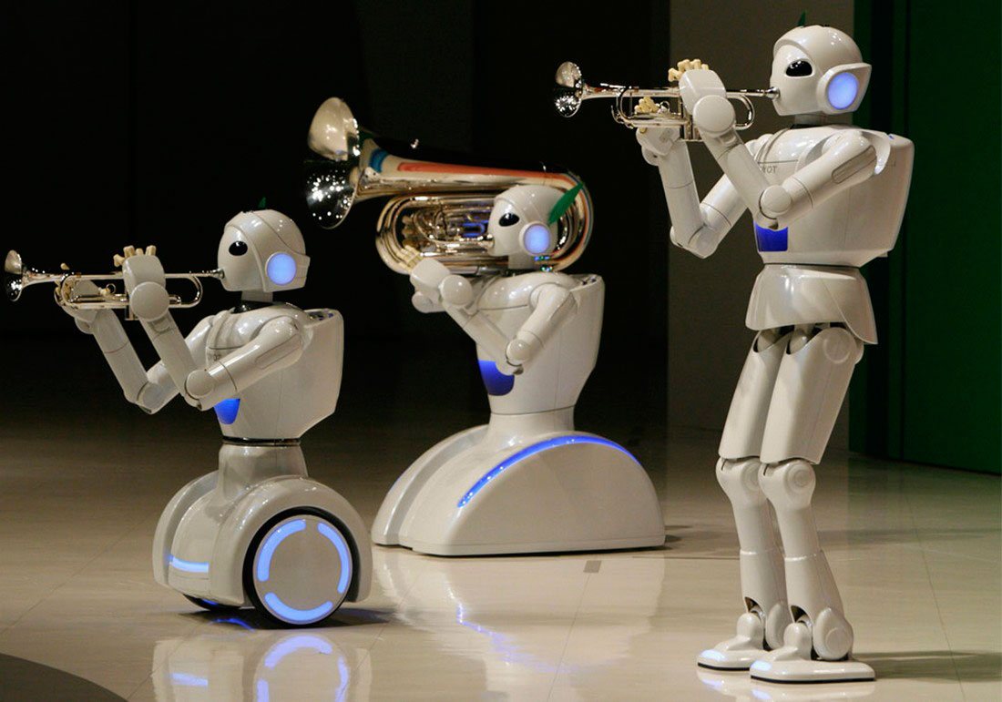
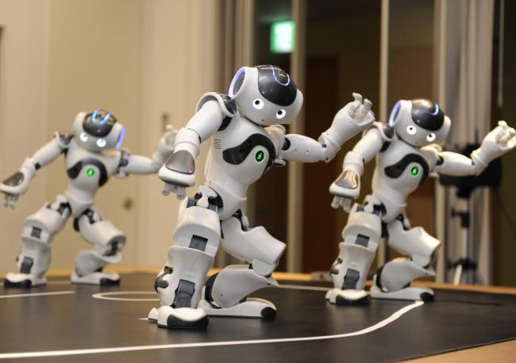
Роботы-музыканты
ДЛЯ ИГР И РАЗВЛЕЧЕНИЙ
Роботы-танцоры
Notes:
Что это за роботы?

Slide 13
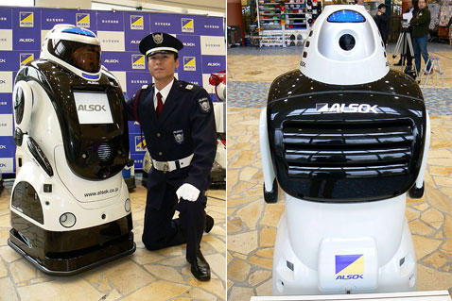
РОБОТЫ-ОХРАННИКИ
Патрулирование улиц
Охрана помещений и зданий
Воздушное наблюдение
Робот-охранник (Япония)

Slide 14
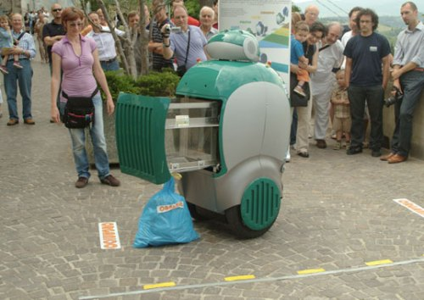
РОБОТЫ-УБОРЩИКИ
Это реальный робот-уборщик по имени DustCart , разъезжающий по улицам города Печчиоли (Италия).

Slide 15
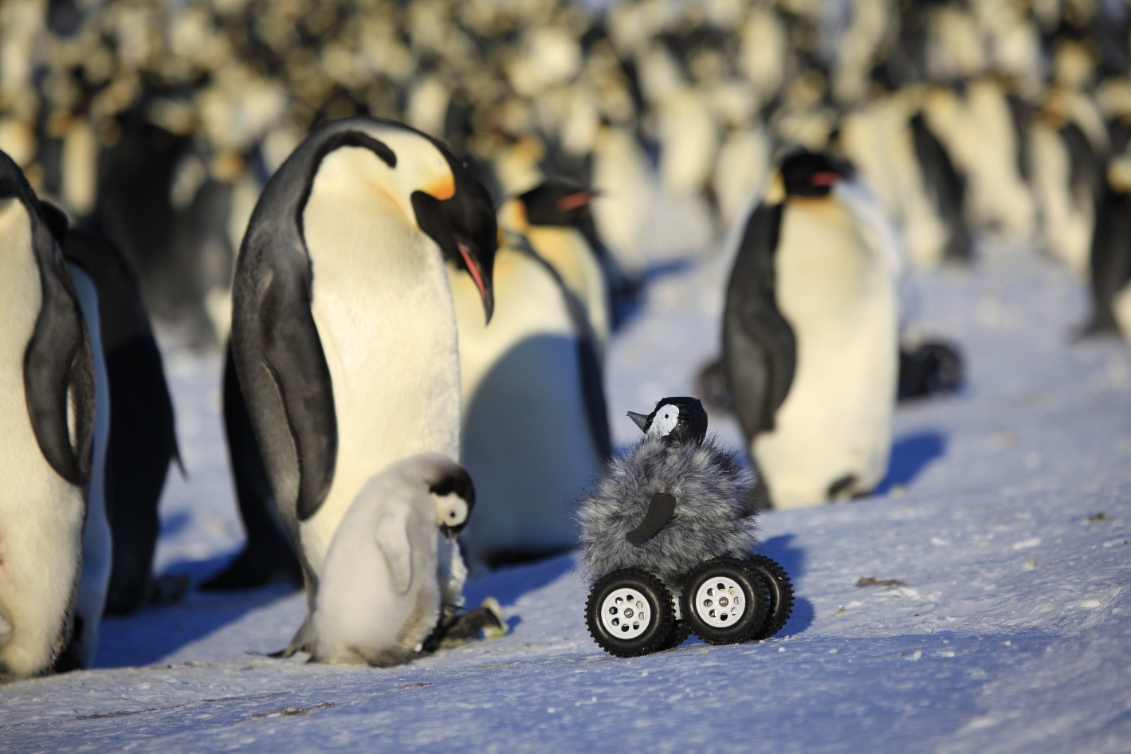
НАУКА: РОБОТ-ПИНГВИН
Робот-пингвин помогает ученым-биологам изучать императорских пингвинов.
Notes:
Международная группа ученых сконструировала робота-пингвина, который не пугает своих «сородичей» и позволяет биологам свободно изучать состояние животных, не нанося им вреда.
Дело в том, что эти животные слишком стеснительны. При самом осторожном приближении ученых они начинают пятиться или убегать.
Чтобы решить эту проблему сконструировали специального робота, похожего на детеныша императорского пингвина.

Slide 16
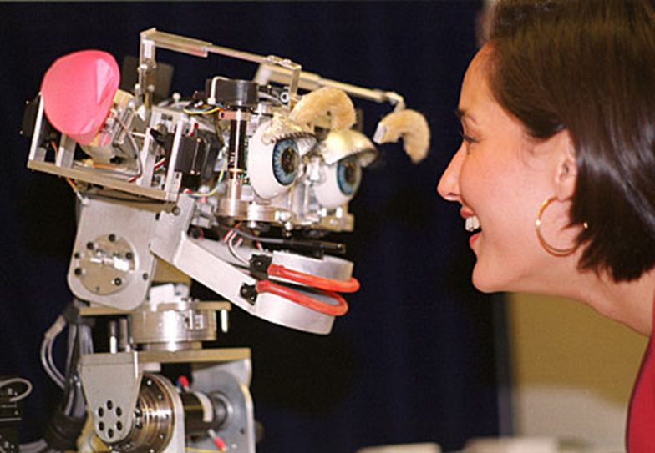
Notes:
Роботы – это помощники и друзья человека!

